Slide 1
ГБОУ СПО «БТЖТ»,
Балюкова М.Л., педагог - психолог,
г.Белово
Профессиональная проба - современная
технология формирования
профессионального самоопределения
старшеклассников
Долженко М.Л., методист ЦПиПС ГБУ ДПО «КРИРПО»
Notes:
1

Slide 2
Профессиональное самоопределение
личности
Профессиональное самоопределение- это процесс формирования личностного отношения к профессионально-трудовой
деятельности и способ самореализации, согласование индивидуальных и социально-профессиональных потребностей.
(С.Н.Чистякова)
Notes:
2

Slide 3
Основные идеи Концепции
В Концепции организационно- педагогического сопровождения профессионального самоопределения обучающихся в условиях непрерывности образования, разработанной ФГАУ «Федеральный институт развития образования»(ФГАУ «ФИРО»), отмечается важность системы профессиональных проб, реализация которой требует налаживания тесного социального партнёрства школ, техникумов, вузов и предприятий.
Notes:
3

Slide 4
ПР
Профессиональная проба (определение)
Профессиональная проба-профессиональное
испытание, моделирующее элементы конкретного вида профессиональной деятельности, имеющее завершённый вид, способствующее сознательному обоснованному выбору обучающимися профессии. Профессиональная проба является средством актуализации профессионального самоопределения и активизации творческого потенциала личности школьников, расширение границ возможностей традиционного трудового обучения в приобретении обучающимися опыта профессиональной деятельности.
(С.Н.Чистякова)
П
Notes:
4

Slide 5
ПР
Профессиональная проба (определение)
С.И.Мелехина и Л.Н.Серебренников рассматривают профессиональную пробу как профессиональное испытание или профессиональную проверку, моделирующую элементы конкретного вида профессиональной деятельности,
имеющую завершённую форму,
способствующую сознательному,
обоснованному выбору профессии.
П
Notes:
5

Slide 6
ПР
Профессиональная проба (определение)
П.С. Лернер указывает, что в качестве поля профессиональных проб можно рассматривать учебную деятельность в каждой предметной области.
С точки зрения коллективности-индивидуальности профессиональные пробы могут осуществляться в различных формах: индивидуальной, групповой, а также предполагается реализация одновременно разных форм.
П
Notes:
6

Slide 7
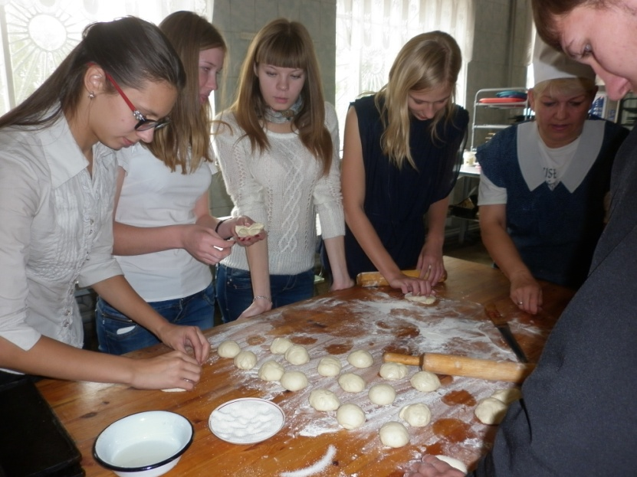
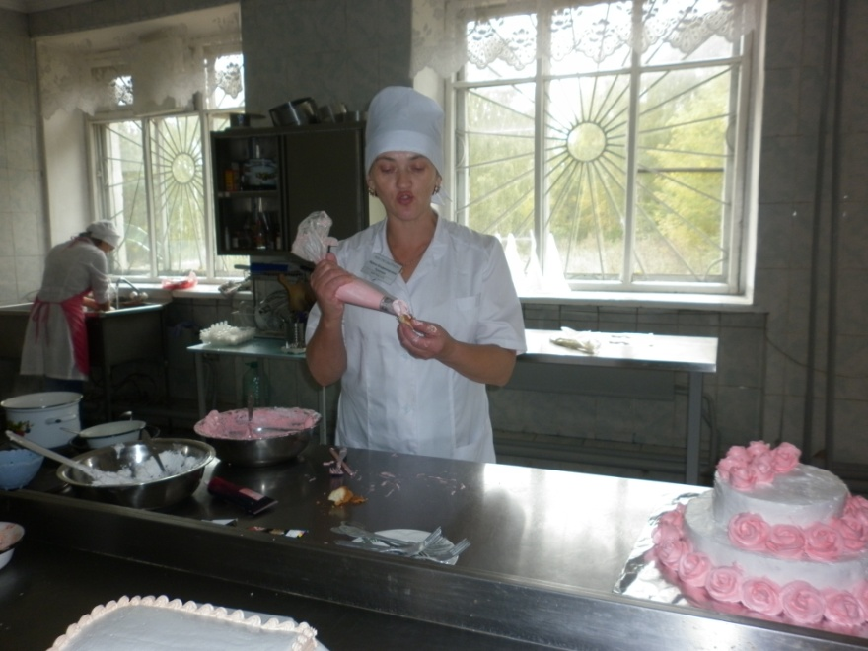
Профессиональные пробы
повар
ГПОУ «Беловский техникум технологий и сферы услуг»
(повар, кондитер)
попо
Notes:
7

Slide 8
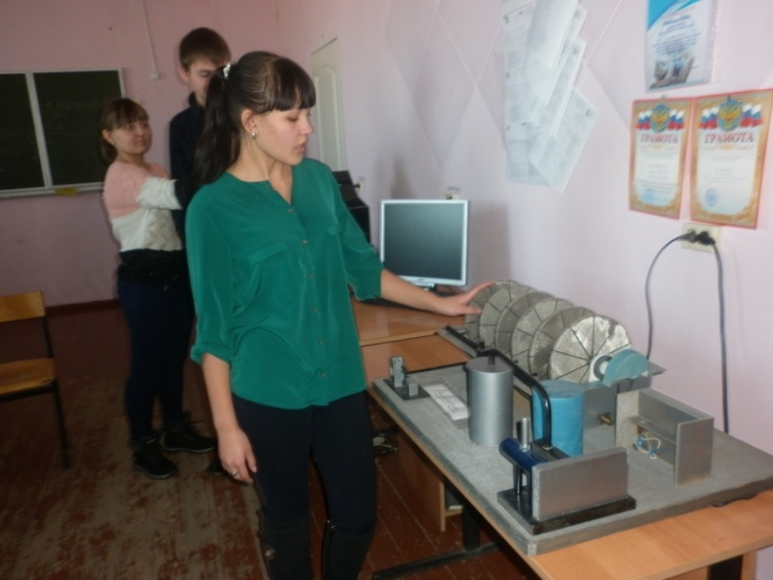
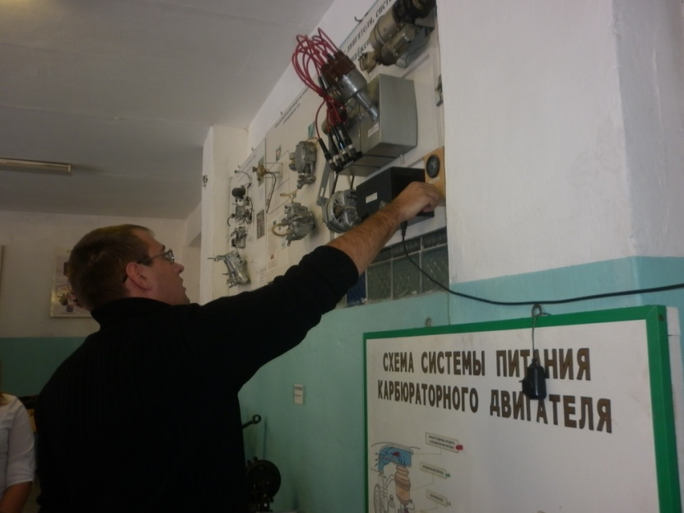
Профессиональные пробы
ГПОУ «Беловский политехнический техникум»
(обогащение полезных ископаемых, техническое обслуживание и
ремонт автомобильного транспорта)
Notes:
8

Slide 9
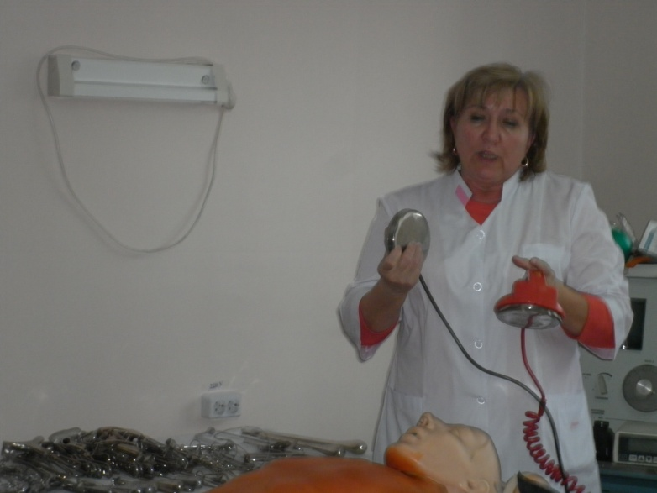
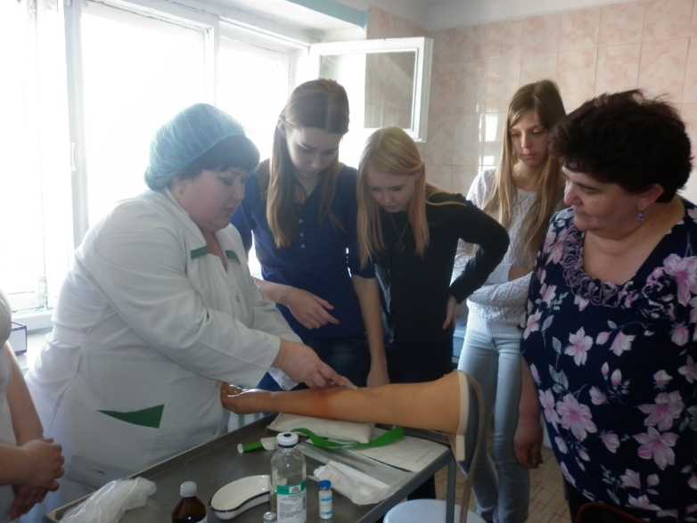
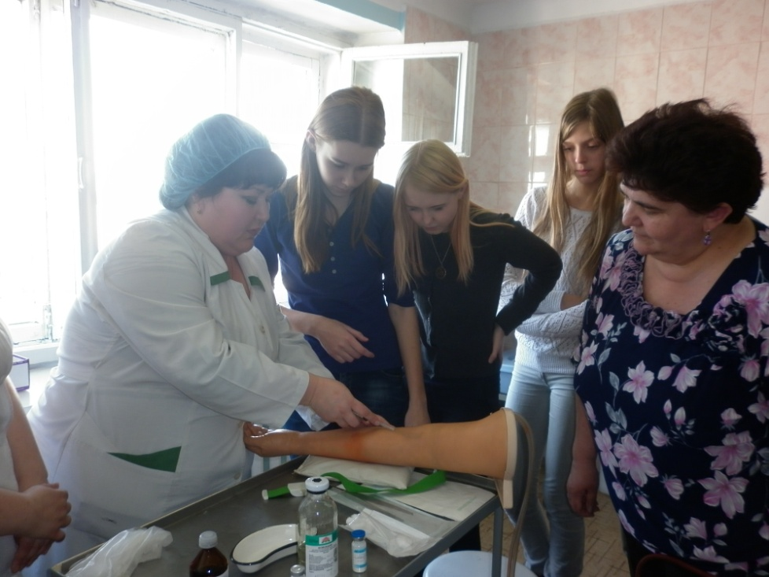
Профессиональные пробы
ГБПОУ «Кемеровский областной медицинский колледж»
Беловский филиал (фельдшер, медицинская сестра)
Notes:
9

